Slide 1
OSI Model and TCP/IP Model
BASIC COMPUTER NETWORK
Week - 3
Universitas Kristen Wira Wacana Sumba
Lecturer - Fajar Hariadi

Slide 2
BASIC COMPUTER NETWORK
  Contents
1
Pendahuluan
2
OSI Model
3
TCP/IP Model

Slide 3
Pendahuluan
  01

Slide 4
Pendahuluan
Jaringan komputer memiliki fungsi mengirimkan informasi dari pengirim sampai ke penerima tanpa adanya gangguan
Dalam implementasinya akan banyak bentuk teknologi yang digunakan baik hardware maupun software
Network model / reference model dapat memberikan gambaran standar (framework) bagaimana jaringan komputer itu bekerja secara menyeluruh
Terdapat dua jenis model standar yang
umum digunakan disebut Open System
Interconnection (OSI) dan Transmission
Control Protocol/Internet Protocol (TCP/IP)

Slide 5
OSI Model
  02

Slide 6
OSI Model
Organisasi internasional dengan nama Internasional Standards Organization (ISO) dibentuk pada tahun 1947
Fungsi utamanya adalah membuat kesepakatan/standar yang dipakai di seluruh dunia
ISO kemudian membentuk model
Open System Interconnection (OSI)
yang mencakup aspek standar
komunikasi jaringan

Slide 7
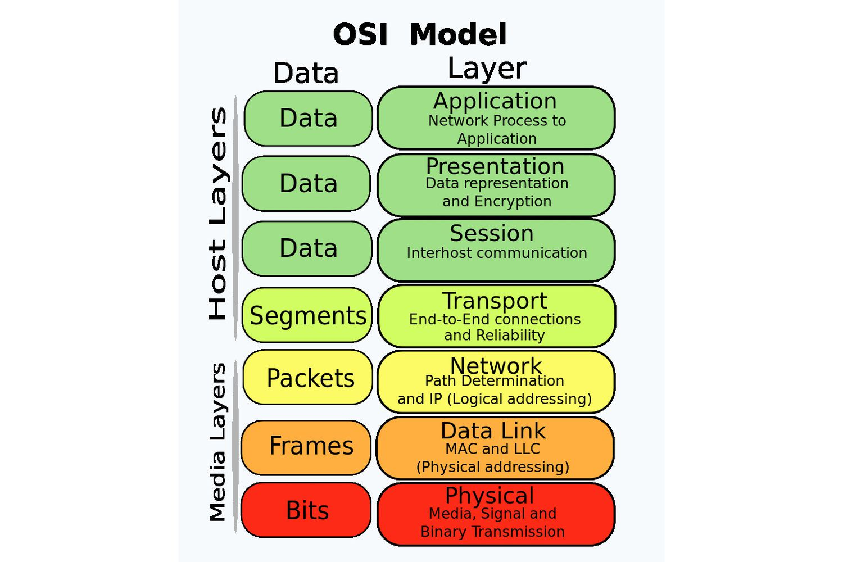
Layer/Lapisan 1-4 berhubungan dengan teknologi komunikasi
Layer/Lapisan 5-7 berhubungan dengan aplikasi yang digunakan oleh pengguna/user
Source: https://www.lifewire.com/osi-model-reference-guide-816289

Slide 8
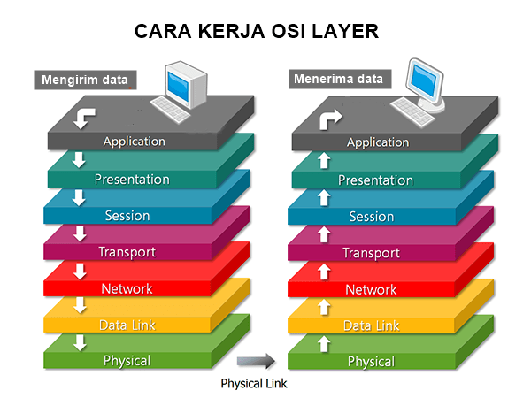
Setiap layer bertugas untuk menyediakan layanan bagi layer atasnya dan menggunakan layanan dari layer di bawahnya
Layer pada OSI Model dapat bersifat Conection-Oriented maupun Connectionless
Source: https://www.sekawanmedia.co.id/blog/pengertian-dan-7-osi-layer/

Slide 9
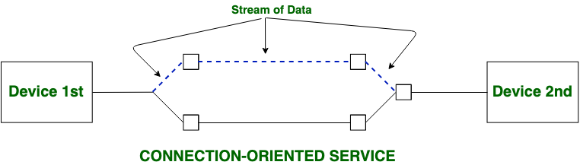
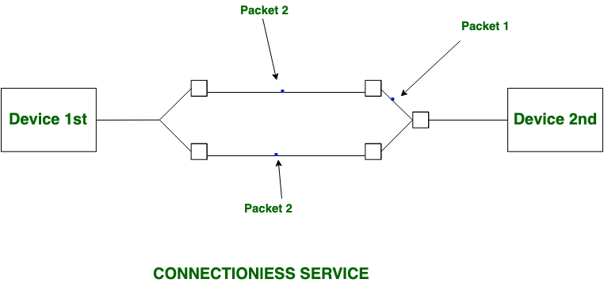
Cara Kerja Layer OSI
Connection Oriented cara kerjanya seperti koneksi telepon. Perlu adanya jalinan komunikasi awal, sifat koneksinya reliable
Connectionless cara kerjanya seperti pengiriman surat/paket barang tidak memerlukan jalinan komunikasi awal dan sifatnya unreliable
Source: https://www.geeksforgeeks.org/difference-between-connection-oriented-and-connection-less-services/

Slide 10
Physical Layer
Fungsi physical layer / Layer Fisik adalah untuk mengirimkan setiap bit data dari satu perangkat ke perangkat lainnya
Physical layer mengatur bagaimana bit ditransmisikan melalui media transmisi yang
digunakan untuk berkomunikasi

Slide 11
Physical Layer
Physical layer juga mendefinisikan bagaimana kabel dihubungkan dengan konektor jaringan / network adapter dan teknik transmisi yang digunakan dalam pengiriman data
Physical layer mengatur bagaimana bit 0 atau 1 dinilai keberadaannya, misalnya berapa volt merepresentasikan nilai 1, dan berapa lama interval nilai volatase tersebut diukur untuk 1 bit, channel komunikasi yang digunakan
simplex, half duplex, atau full duplex,
berapa banyak pin konektor dan fungsi
setiap pin untuk apa saja

Slide 12
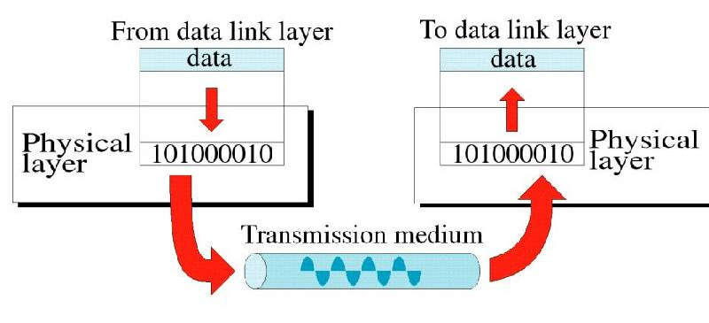
Physical Layer
Pada sisi pengirim physical Layer mengubah frame data dari layer 2 (data link layer) menjadi bit stream yang dapat dikirim
Pada sisi penerima physical layer mengubah bit stream yang diterima menjadi frame bagi layer 2 (data link layer)
Source : https://snabaynetworking.com/physical-layer-in-osi-model/
Media transmisi dapat berupa kabel tembaga, kabel fiber atau udara jika menggunakan koneksi wireless/nirkabel

Slide 13
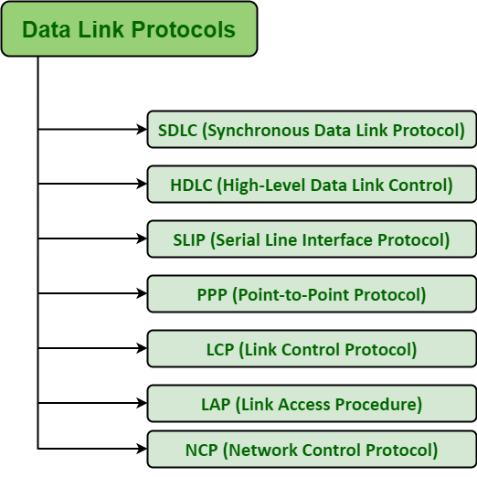
Protocol yang digunakan tergantung dari jenis perangkat, media yang digunakan dalam transmisi dan teknologi yang digunakan oleh perangkat jaringan dalam mengirimkan frame
Source: https://www.geeksforgeeks.org/examples-of-data-link-layer-protocols/

Slide 14
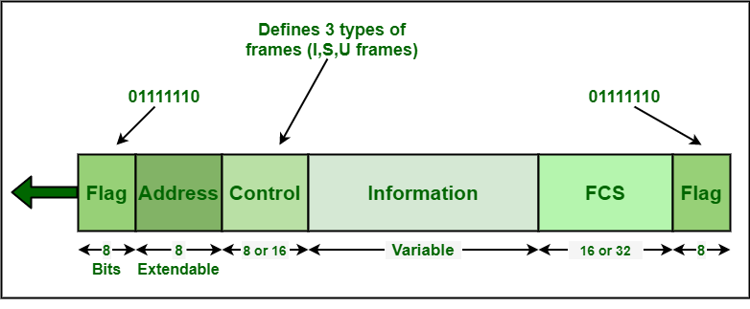
Struktur Dasar Frame
Data Link Layer perlu membuat dan mengenali batasan frame satu dengan yang frame lainnya dari bit stream yang diterima
Source: https://www.geeksforgeeks.org/basic-frame-structure-of-hdlc/
Ketika data ditransmisikan melalui media transmisi dalam bentuk bit 1 atau 0 atau dalam bentuk bitstream

Slide 15
Struktur Dasar Frame
Flag Field – digunakan untuk mengidentifikasi awal dan akhir sebuah frame. 8 bit urutan 01111110 tidak diperbolehkan berada dalam payload
Address Field – digunakan untuk mengidentifikasikan alamat layer 2 penerima dan tujuan
pengiriman frame (unicast, multicast,
atau broadcast)

Slide 16
Struktur Dasar Frame
Control Field – digunakan untuk mengontrol flow komunikasi dalam bentuk Information frame (I-frame), Supervisory frame (S-frame), dan Unnumbered frame (U-frame).
Information Field – digunakan
untuk wadah informasi/data yang
dikirimkan dari pengirim ke tujuan

Slide 17
Struktur Dasar Frame
Frame Check Sequence (FCS) – digunakan untuk mendeteksi error dalam pengiriman data. Memastikan bahwa frame yang dikirim sama dengan frame yang diterima tujuan. Pada HDLC algoritma yang digunakan adalah
Cyclic Redundancy Check
(CRC)

Slide 18
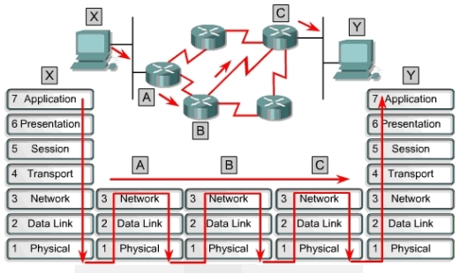
Network Layer
Perangkat jaringan pada layer 3 OSI adalah router
Router punya kemampuan untuk membaca ip address asal dan tujuan packet
Sampai ke station pengirim baru keseluruhan datanya dapat dibaca secara utuh
Source: https://emulanetwork.wordpress.com/2011/01/02/penting-memahami-konsep-tcpip/

Slide 19
Transport Layer
Transport layer bertugas mengirimkan pesan dari satu proses dalam sebuah komputer (pengirim) menuju proses sejenis di komputer yang berbeda (penerima)
Fungsi utamanya adalah memecah data yang diterima dari session layer (layer 5) menjadi unit-unit yang lebih kecil yang disebut segment, lalu mengirimkannya kepada
network layer untuk dikirimkan ke proses
sejenis pada komputer tujuan

Slide 20
Transport Layer
Transport layer pada komputer penerima akan mengurutkan kembali setiap segment yang diterima sehingga menjadi data utuh yang sama dengan data dari komputer pengirim melalui nomor urut segment
Biasanya transport layer akan membentuk jumlah koneksi yang sama dengan koneksi pada session layer
(layer 5) karena jumlah komunikasi yang
dibentuk akan berdasarkan permintaan
dari session layer

Slide 21
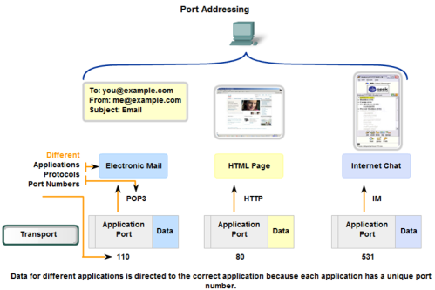
Transport Layer
Setiap data dari aplikasi yang berbeda akan menggunakan port masing-masing sehingga pertukaran data dapat diketahui untuk aplikasi yang mana
Source: https://belajarcomputernetwork.com/2011/12/10/network-basic-theory-5-transport-layer-protocols/

Slide 22
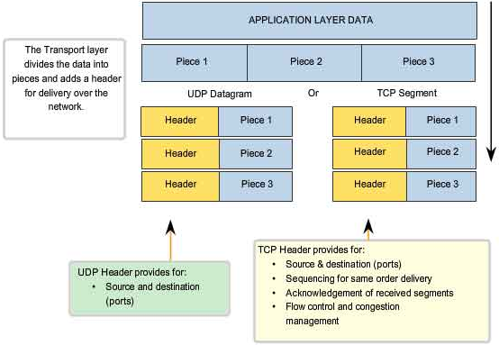
Transport Layer
Selain menentukan aplikasi mana melakukan pertukaran data, transport layer juga memecah data menjadi segment-segment lebih kecil dan diberikan nomor urut
Sampai di tujuan data ini disusun kembali sesuai dengan nomor urut yang ada
Source: https://blog.csdn.net/u010999240/article/details/47117641

Slide 23
Session Layer
Session layer menyediakan control komunikasi antara satu aplikasi dengan aplikasi lain yang saling bertukar data
Session akan membentuk, mengatur dan memutuskan komunikasi antara aplikasi yang saling terhubung
Session layer sebagai dialog controller yang memungkinkan aplikasi untuk dapat berkomunikasi secara half duplex atau
full duplex
Session layer mengatur token management yang
mengatur giliran siapa yang berhak mengirimkan
data untuk memastikan pembagian merata dan
efisien terhadap kanal komunikasi

Slide 24
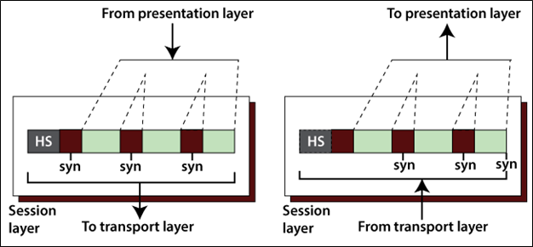
Session Layer
Contohnya jika data yang dikirim 1000 bit, dan terdapat checkpoint setiap 50 bit, maka jika terjadi error pada pengiriman data ke-540, data tidak perlu dikirim ulang dari awal, cukup dikirim ulang mulai dari bit ke 501 karena dari bit 0-500 sudah terkirim
Source: https://www.tutorialandexample.com/osi-model
Session layer menyediakan fungsi Synchronization sehingga pada proses pengiriman data besar terdapat checkpoint

Slide 25
Presentation Layer
Presentation layer menerima data dari application layer dan mengekstraknya ke dalam format-format data yang dapat dikirimkan dalam jaringan
Fungsi utamanya adalah mendefinisikan format data dan enkripsi
Presentation layer juga menyediakan kompresi data untuk mengurangi bandwidth yang diperlukan
dalam pengiriman data

Slide 26
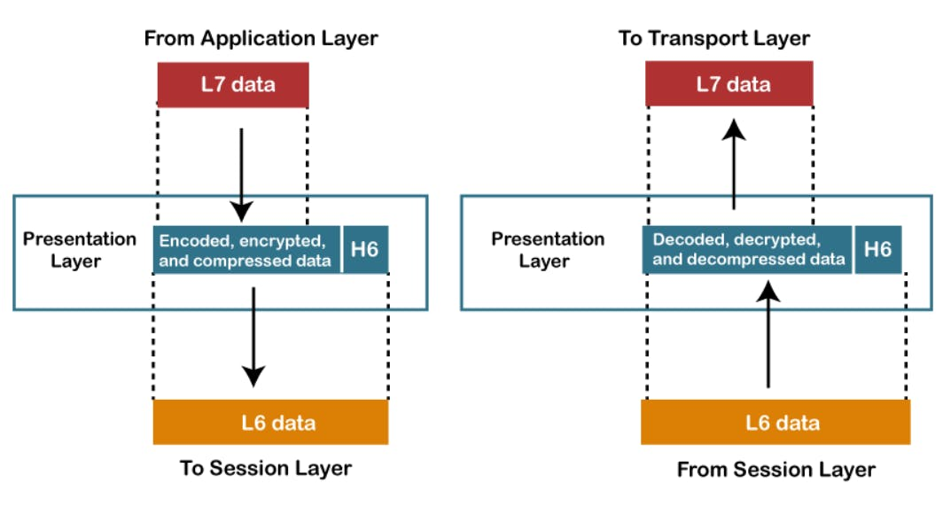
Presentation Layer
Encode dan decode digunakan untuk proses enkripsi
Compressed dan decompressed digunakan untuk mengecilkan ukuran data dan mengembalikannya ke ukuran semula
Source: https://sagnik3788.hashnode.dev/devops-guide-osi-model-basics-in-computer-networking

Slide 27
Application Layer
Application layer menyediakan fungsionalitas dalam menerima atau mengirimkan data kepada user
Application layer berfungsi sebagai antarmuka/tampilan aplikasi yang dapat dilihat oleh user
Layer ini juga digunakan untuk mendefinisikan protocol pada aplikasi yang dipakai oleh pengguna seperti
misalnya web menggunakan HTTP,
SMTP untuk email, dan
FTP untuk transfer file

Slide 28
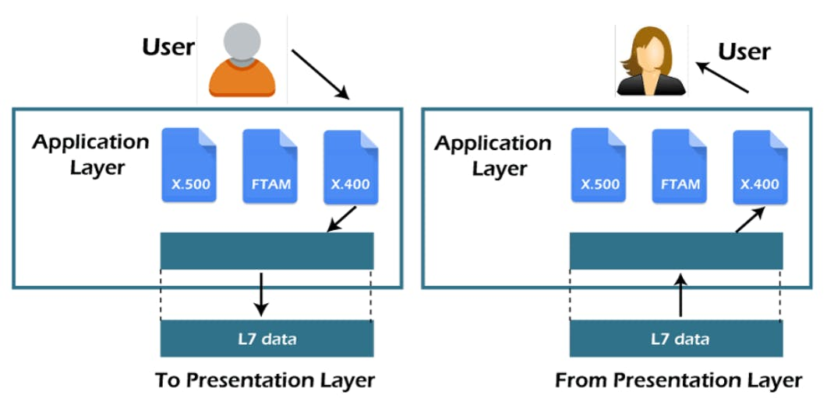
Application Layer
Setiap level user mungkin menggunakan protocol yang sama namun memiliki tampilan yang berbeda sesuai dengan level user pada aplikasi
Source: https://sagnik3788.hashnode.dev/devops-guide-osi-model-basics-in-computer-networking

Slide 29
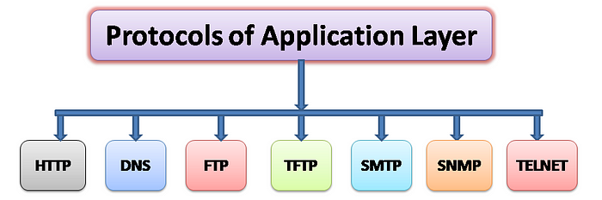
Application Layer
Source: https://rohan-katkar19.medium.com/applications-layer-protocols-4820df9bd52f
Beberapa list ini adalah protocol atau layanan pada application layer yang sering digunakan

Slide 30
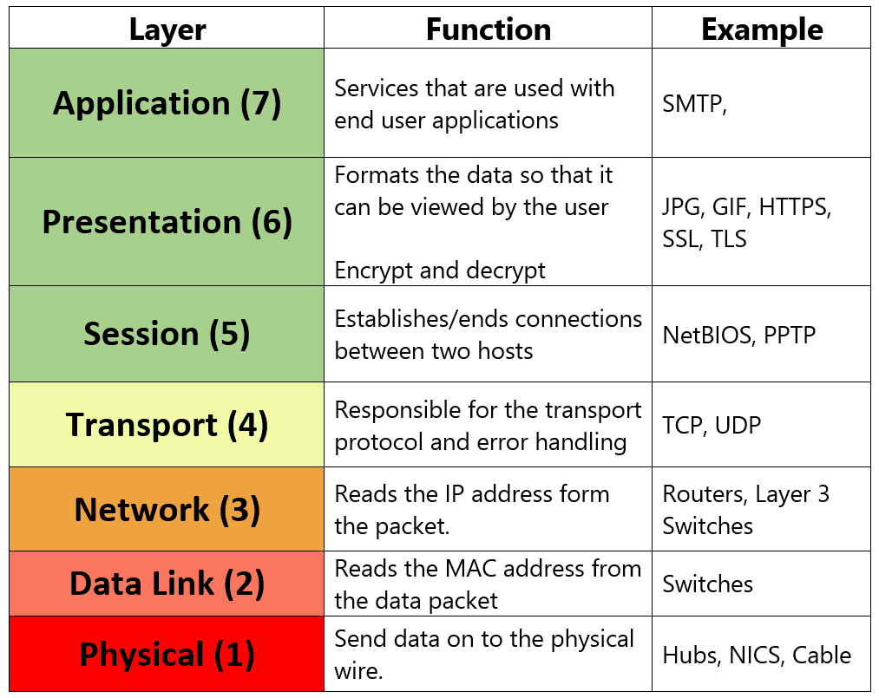
Rangkuman OSI Model
Setiap layer memiliki fungsinya masing-masing
Sehingga ketika kita mengalami masalah dalam jaringan kita dapat mulai menganalisa lokasi masalah mulai dari level layer terbawah sampai kepada level teratas
Source: https://www.blackmoreops.com/2016/05/05/osi-layers/

Slide 31
TCP/IP Model
  03

Slide 32
TCP/IP Model
Model TCP/IP dibentuk oleh Department of Defense’s Project Research Agency (DARPA) dengan salah satu tujuan awalnya adalah membentuk komunikasi mesin jarak jauh
Ide awalnya untuk dapat memfasilitasi satu aplikasi yang berjalan di suatu komputer dapat mengirimkan data
kepada aplikasi yang berjalan pada komputer
lain secara jarak jauh

Slide 33
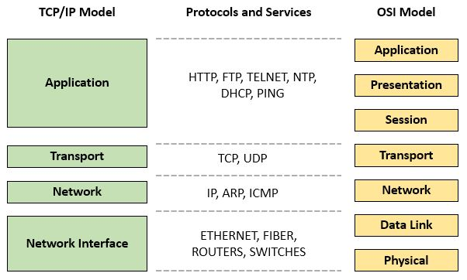
TCP/IP Model
Keseluruhan fungsi setiap bagian memiliki peran yang sama antara TCP/IP dan OSI
TCP/IP menggabungkan Application, Presentation dan Session menjadi satu layer Application dan Data Link serta Physical menjadi network Interface
Source: https://techdevblogs.hashnode.dev/how-data-is-transferred-over-internet

Slide 34
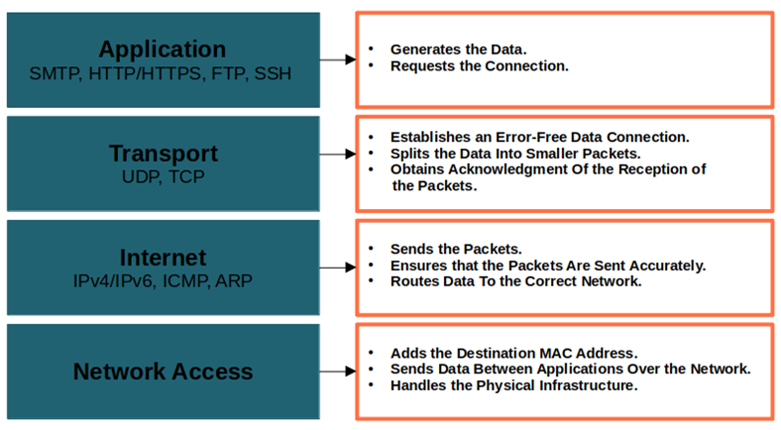
TCP/IP Model
TCP/IP merupakan model yang digunakan untuk implementasi sehingga lebih mudah memahami penerapan keseluruhan jaringan menggunakan model ini
Sedangkan OSI merupakan model teori yang dapat mempermudah kita dalam memahami kerangka kerja jaringan secara keseluruhan
Source: https://cheapsslsecurity.com/blog/what-is-the-tcp-model-an-exploration-of-tcp-ip-layers/

Slide 35
OSI dan TCP/IP
OSI dan TCP/IP merupakan model referensi, masih ada model referensi lain yang ada, namun yang paling umum digunakan adalah kedua model ini dengan tujuan:
Membuat batasan standar antara network engineer dan network developer.
Memecah permasalahan yang kompleks menjadi lebih sederhana.
Mendeskripsikan peran dan tanggung jawab
Menjadi pembanding antara satu model
dengan model lainnya
Memudahkan komunikasi

Slide 36
Referensi
Computer Networks Sixth Edition, Andrew S. Tanenbaum, Pearson Education Limited, 2021
Fundamentals of Computer Networks, Matthew N. O. Sadiku, Humana Press, 2022
Bradley Mitchell. Lifewire. (Accessed: 2024, September 30). OSI Model Reference Guide. https://www.lifewire.com/osi-model-reference-guide-816289
Muhammad Robith Adani. Sekawan Media. (Accessed: 2024, September 30). 7 OSI Layer: Pengertian, Lapisan, Protokol, dan Cara Kerjahttps://www.sekawanmedia.co.id/blog/pengertian-dan-7-osi-layer/
Sanchhaya Education Private Limited. (Accessed: 2024, September 30). Difference Between Connection-oriented and Connection-less Services. https://www.geeksforgeeks.org/difference-between-connection-oriented-and-connection-less-services/
Sanchhaya Education Private Limited. (Accessed: 2024, September 30). Examples of Data Link Layer Protocols. https://www.geeksforgeeks.org/examples-of-data-link-layer-protocols/
Sanchhaya Education Private Limited. (Accessed: 2024, September 30). Basic Frame Structure of HDLC. https://www.geeksforgeeks.org/basic-frame-structure-of-hdlc/

Slide 37
Referensi
Snabay Networking (Accessed: 2024, September 30). Physical Layer in Computer Networks. https://snabaynetworking.com/physical-layer-in-osi-model/
Akheededi. Mulanetwork (Accessed: 2024, September 30). Penting, Memahami Konsep TCP/IP. https://emulanetwork.wordpress.com/2011/01/02/penting-memahami-konsep-tcpip/
Miftah Rahman. (Accessed: 2024, September 30). Network Basic Theory 5 (Transport Layer Protocols). https://belajarcomputernetwork.com/2011/12/10/network-basic-theory-5-transport-layer-protocols/
Siege. (Accessed: 2024, September 30). OSI Transport Layer. https://blog.csdn.net/u010999240/article/details/47117641
Tutorial and Example. (Accessed: 2024, September 30). OSI Model. https://www.tutorialandexample.com/osi-model
Sagnik Das. (Accessed: 2024, September 30). DevOps Guide: OSI Model Basics in Computer Networking. https://sagnik3788.hashnode.dev/devops-guide-osi-model-basics-in-computer-networking

Slide 38
Referensi
Rohan Katkar. Medium. (Accessed: 2024, September 30). Application Layer Protocols. https://rohan-katkar19.medium.com/applications-layer-protocols-4820df9bd52f
Black More Ops. (Accessed: 2024, September 30). OSI Layers – Please Do Not Tell Secret Passwords Anytime. https://www.blackmoreops.com/2016/05/05/osi-layers/
Aniket More. (Accessed: 2024, September 30). How data is transferred over internet?. https://techdevblogs.hashnode.dev/how-data-is-transferred-over-internet
Savvy Security. (Accessed: 2024, September 30). What Is the TCP Model? An Exploration of TCP/IP Layers. https://cheapsslsecurity.com/blog/what-is-the-tcp-model-an-exploration-of-tcp-ip-layers/

Slide 39

Physical layer
  Week 4

